Slide 1

1. complex
complex\_project

Slide 2
2. use case 2
É uma prática ágil (Jacobson, et al., 2011) que usa casos de uso para capturar os requisitos funcionais do sistema e que fornece uma estrutura para os decompor, de forma incremental,
á medida que se realiza o design, implementação e testes. Numa primeira fase são identificados os atores e casos de uso.
Posteriormente, em cada uma das fases do desenvolvimento, os casos de uso são organizados em Slices, que representam as unidades básicas de trabalho para cada uma das fases.
Os casos de uso capturam objetivos específicos do sistema para um tipo específico de utilizador, por forma a permitir descrever o sistema caso a caso em vez de o abordar de uma só vez.
Para entender um caso de uso, são contadas histórias. Um caso de uso é descrito numa narrativa composta por vários fluxos. Cada fluxo representa uma história descrita em múltiplos passos.
Cada passo pode representar uma tarefa simples ou uma nova história (fluxo). Desta forma tornam-se claras as relações entre as maneiras de usar o sistema.
Os fluxos, dos vários casos de uso, podem ser agrupados ou divididos para formar Slices, em função das necessidades de cada uma das fases de desenvolvimento.
Permitindo desta forma organizar o trabalho e rastear os requisitos.
A narrativa é apresentada sobre a forma de uma tabela para cada caso de uso. Esta tabela é composta por duas colunas: Fluxo básico e Fluxos alternativos.
O fluxo básico descreve a maneira mais simples de atingir o objetivo do caso de uso. Os demais são apresentados como fluxos alternativos.
Um fluxo alternativo também pode ser usado para definir o fluxo que descreve a forma de lidar com quaisquer problemas que possam ocorrer.
A narrativa é complementada por informação de suporte, que visa esclarecer e fundamentar as histórias representadas nos fluxos que compõem a narrativa.
Na informação de suporte também devem ser apresentadas eventuais explicações que se apliquem a mais do que um caso de uso.
O foco da narrativa do caso de uso deve ser na forma como o sistema é usado e não em longas listas de funções ou recursos que o sistema oferece.
Uma vez que, para os utilizadores e outras partes interessadas, o valor de um sistema apenas é gerado se o sistema for realmente usado.
Esta abordagem permite identificar primeiro as formas mais valiosas de utilização do sistema, e que as menos valiosas sejam adicionadas mais tarde, sem destruir ou alterar o que foi feito antes.
Ao usar a narração de histórias como uma técnica para comunicar requisitos, é essencial garantir que as histórias sejam capturadas de maneira a torná-las executáveis e testáveis.
Um conjunto de casos de teste deve acompanhar cada uma das narrativas, porque eles tornam as histórias reais e seu uso pode demonstrar inequivocamente que o sistema faz o que deve fazer.
São os casos de teste que definem o que significa implementar com sucesso o caso de uso.
terms
used in
multiple
slides
and code
complex\use-case_2_0_e-book.pdf

Slide 3

3. what
complicated
being
difficult
to understand
but with
time
effort
ultimately
knowable
programming complexity
complex
describes
the interactions
between
a number
of
entities
as the number of
entities
increases
the number of
interactions
between them
would increase
exponentially
it would get
to a point
where
it would be
impossible
to know
and
understand
all of
them

Slide 4
3.1 problems
what
higher levels of
complexity
in software
increase
the risk
of
unintentionally
interfering
with
interactions
increases
the chance
of
introducing
defects
when
making
changes
programming complexity

Slide 5
3.2 lows
what
(1974) "Continuing Change" — an E-type system must be continually adapted or it becomes progressively less satisfactory.[4]
(1974) "Increasing Complexity" — as an E-type system evolves, its complexity increases unless work is done to maintain or reduce it.[4]
(1974) "Self Regulation" — E-type system evolution processes are self-regulating with the distribution of product and process measures close to normal.[4]
(1978) "Conservation of Organisational Stability (invariant work rate)" — the average effective global activity rate in an evolving E-type system is invariant over the product's lifetime.[4]
(1978) "Conservation of Familiarity" — as an E-type system evolves,
all associated with it,
developers, sales personnel and users, for example,
must maintain mastery of its content and behaviour
to achieve satisfactory evolution.
Excessive growth diminishes that mastery.
Hence the average incremental growth remains invariant as the system evolves.[4]
(1991) "Continuing Growth" — the functional content of an E-type system must be continually increased to maintain user satisfaction over its lifetime.
(1996) "Declining Quality" — the quality of an E-type system will appear to be declining unless it is rigorously maintained and adapted to operational environment changes.[5]
(1996) "Feedback System" (first stated 1974, formalised as law 1996) — E-type evolution processes constitute multi-level, multi-loop, multi-agent feedback systems and must be treated as such to achieve significant improvement over any reasonable base.
laws of software evolution

Slide 6
4. maintenance
what
software maintenance

Slide 7
5. measures
what
software maintenance - measures

Slide 8
6. types
what
software maintenance - types

Slide 9
7. metrics
what
software metrics

Slide 10
7.1 cyclomatic
what
cyclomatic complexity
tools
npm complexity-report
github complexity-report

Slide 11
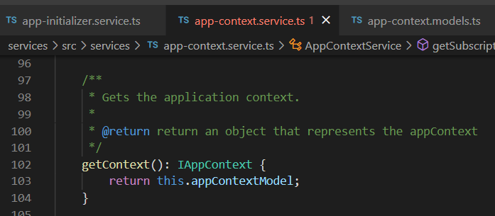



Z. template
new project
ExecuteAsync
square post-it
A slash
followed
by
two consecutive asterisks
D:\A1_research\C2_c0dice\B1_jmeter\A1_install
functionalities
introduction
entity framework plus
line 1
line 2
view code
⊂
4
every key-frame
defines the operation
success

